Slide 1
Анализът на местоположението (Location Analytics)
Изготвено от Рафи Цигаров

Slide 2
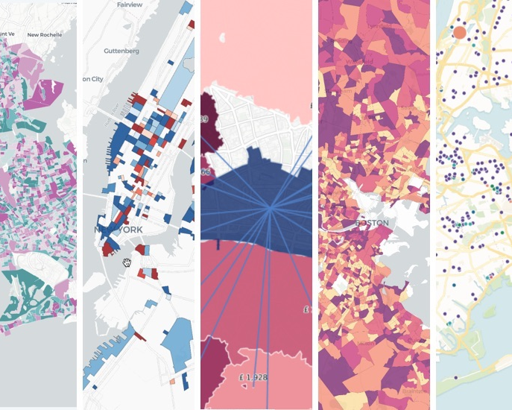
Какво е анализ на местоположението?
Анализът на местоположението използва данни от мрежови устройства, за да помогне за извличане на информация за производителността и ефективността на крайния потребител. Той събира екологични, контекстуални и поведенчески данни от инфраструктурата на интелигентните сгради.

Slide 3
Защо е необходим анализа на местоположението?
Локационната аналитика се използва за насърчаване на безопасността в среди и създаване на свързани преживявания, които включват както физическо, така и цифрово присъствие. Тя помага на бизнеса да оптимизира за безопасност, потребителски опит, устойчивост и бизнес успех.
Нови технологии като ултрабърза безжична връзка, анализ на изображения с изкуствен интелект и добавят нови методи за проследяване на активи, контрол на околната среда и разбиране на поведението на клиентите. Локационната аналитика предоставя много начини на организациите да се отличават на конкурентни пазари. Физическите пространства имат неизползван потенциал да доведат до бизнес успех.

Slide 4

Как анализа на местоположението се комбинира с други технологии в строителството?
Интернет на нещата (Internet of Things) има няколко случая на употреба в строителната индустрия. Едно от най-критичните реализации в строителството са дигиталните близнаци. Цифровите близнаци са виртуални копия на физически активи, които могат да се използват за наблюдение на напредъка, планиране на ресурси, проследяване на безопасността, оценка на качеството и оптимизиране на оборудването.

Slide 5

Интелигентните градове (Smart cities) все повече разчитат на IoT технологията, за да станат по-ефективни и устойчиви. Анализът на местоположението е една от многото области, в които IoT е оказал значително влияние. Чрез използване на IoT устройства и анализиране на данни от различни източници, фирмите могат да получат ценна информация за поведението на клиентите, моделите на трафик и други, което може да им помогне да вземат по-добри решения и да подобрят своите операции.

Slide 6

Предимства на анализа на местоположението
1.Подобрено вземане на решения: Чрез наслагване на бизнес данни с географски компоненти, компаниите могат да извлекат задълбочени прозрения, от измерване на рентабилността на потенциално ново местоположение на магазина до определяне на осъществимостта на нов маршрут за доставка.
2. Целеви маркетингови стратегии: Маркетолозите могат да идентифицират къде е концентрирана целевата им аудитория, което им позволява да приспособят маркетинговите кампании по-ефективно. Тази прецизност осигурява по-висока възвръщаемост на инвестициите, което прави маркетинговите усилия по-печеливши.

Slide 7
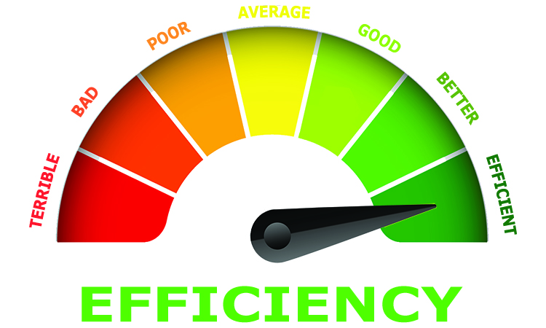
3. Оперативна ефективност: Секторите на логистиката и веригата за доставки, например, могат да използват анализа на местоположението за оптимизиране на маршрута, минимизиране на закъсненията и намаляване на оперативните разходи.
4. Управление на риска: Компаниите могат проактивно да идентифицират и смекчават рисковете чрез разбиране на географските уязвимости - било то природни бедствия, социално-политически вълнения или прекъсвания на веригата за доставки.
5. Потребителски прозрения: Разберем задълбочени прозрения в поведението, предпочитанията и моделите на клиентите въз основа на техните географски местоположения, подобрявайки ангажираността и опита на клиентите.

Slide 8
Видове фирми, използващи анализ на местоположението
1.Търговия на дребно: За търговците на дребно е жизненоважно да установят най-печелившите местоположения на магазините, да разберат местното търсене и да предскажат бъдещите пазарни тенденции. Анализът на дребно сам по себе си е основна част от анализа на местоположението.
2. Недвижими имоти: Агентите и фирмите внедряват анализ на местоположението за оценка на имотите, определяне на ефективността на използването на земята и предвиждане на бъдещите тенденции на пазара на имоти.

Slide 9
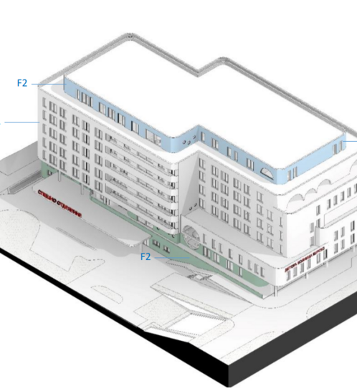
3. Логистика и Транспорт: За тези индустрии оптимизацията на маршрута е от решаващо значение. Анализът на местоположението помага при избора на най-бързите и ефективни пътища, като се вземат предвид фактори като трафик, метеорологични условия и геополитически събития.
4. Здравеопазване: Болниците, клиниките и здравните агенции използват анализа на местоположението за планиране на съоръженията, като гарантират, че медицинските удобства са достъпни за възможно най-широка аудитория. Освен това във времена на пандемии проследяването на огнищата на болести става по-ефективно.

Slide 10

5. Правителство и градско планиране: Правителствата използват анализи на местоположението, за да планират инфраструктура, комунални услуги и обществени удобства, осигурявайки оптимално разпределение и използване на ресурсите.
6. Туризъм и хотелиерство: Предприятията в този сектор използват географски данни, за да разберат туристическите горещи точки, сезонните модели и нововъзникващите тенденции в пътуванията.

Slide 11
Как Анализът на местоположението помага в строителството?
Анализът на местоположението може да помогне на строителните компании по няколко начина. Например, може да помогне на компаниите да разберат по-добре къде работниците прекарват времето си на обекта, което може да доведе до по-добро организиране на работата и оборудването и в крайна сметка да увеличи производителността. Освен това анализът на местоположението може да помогне на собствениците на строителни обекти да намерят задълбочени прозрения в своето портфолио, намалявайки изпълнението на времето и бюджета.

Slide 12
Благодаря за вниманието !

